Slide 1
Kampanjen Håll dig på benen 16-29.1.2023
Material för gruppträffar 2023

Slide 2
Innehåll
Bakgrund till kampanjen Håll dig på benen
Allmänt om halkolyckor
Tips om att hålla sig på benen
Att delta i kampanjen
Teman för gruppuppgifter

Slide 3
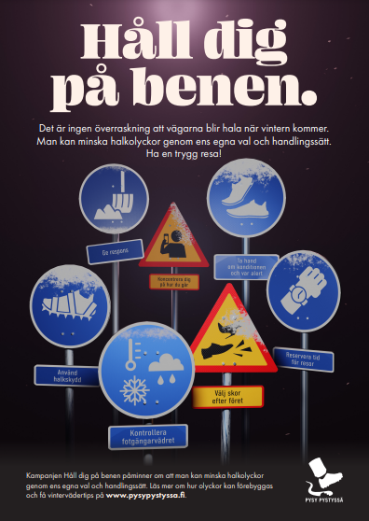
Håll dig på benen - kampanj
Kampanjen Håll dig på benen är en kampanj som främjar trygg gång på vintern och den hålls 16–29.1.2023
Syftet med kampanjen är att påminna befolkningen om betydelsen av egna val och attityder för att undvika halkolyckor.
Kampanjen Håll dig på benen hålls redan för 17:e gången.

Slide 4
Allmänt om halkolyckor
THL bedömer (2019) att ca 4 600 patienter tas in på bäddavdelning och att 11 000 patienter årligen tas in för öppen vård till följd av halkolyckor.
De årliga kostnaderna för vård på bäddavdelning till följd av halkolyckor bedöms uppgå till cirka 18 miljoner euro (THL, 2019).
Halk- och fallolyckor kan leda till allvarliga skador och dödsfall. Risken för skador vid halkolycka ökar med åldern och äldre kvinnor skadar sig mera allvarligt.
Synnerligen halt gångväder kan leda till att antalet halkolyckor ökar, dvs. till s.k. anhopningsdagar, vilka kan belasta hälsovården. Dagar med anhopningsolyckor föregicks typiskt vid temperaturer på -2–0 grader och att noll grader över- eller underskreds föregående dygn samt nederbörd (snö, regn, slask).

Slide 5
Sju steg för att hålla sig på benen
1. Välj skor efter före.
Skorna inverkar på hur du hålls på benen. Stilettklackar och skor med slät sula är de sämsta i halt före. När du väljer skor, beakta särskilt klackarna, sulornas material och mönstren på sulorna.
2. Använd halkskydd.
Halkskydd förhindrar effektivt att du halkar. Ta med dig de skor till butiken som du tänkt använda med halkskydd. Förutom halkskydden är också dubbskor ett utmärkt val när det är halt.
3. Reservera tid för resor.
Var sjätte halkolycka orsakas av brådska, då man lämnar saker till sista minut. När man har bråttom är det svårare att vara förutseende, att förbereda sig och planera i förväg, saker som är viktiga för att förhindra halkolyckor.

Slide 6
4. Kontrollera gångföret.
Ett före med vatten eller snö ovanpå isen är särskilt farligt för fotgängare. Meteorologiska institutet ger varningar om gångvädret. Kontrollera varningarna innan du går ut och förbered dig enligt dem.
5. Ge respons på underhållet.
Snöröjning, sandning och belysning på gårdar och gator inverkar på säkerheten i vinterföre. Om det finns brister i dem på gårdsområdet till ditt bostadshus eller din arbetsplats, meddela företaget som handhar fastighetsskötseln.
6. Ta hand om konditionen och var alert.
När man är trött och mindre alert försvagas uppmärksamheten och risken för att halka ökar. En bra allmänkondition, muskelstyrka och balans hjälper för att hållas på benen oberoende av ålder.
7. Koncentrera dig på hur du går.
Ouppmärksamhet orsakar fallolyckor – uppmärksamheten ligger för mycket på något annat, till exempel telefonen, än att koncentrera sig på att gå. Då har du inte tid att akta dig för osandade, ojämna och hala ställen.

Slide 7
”Man kan undvika halkolyckor genom sina egna val och handlingssätt. Omsorgsfullhet och uppmärksamhet är nyckeln när man rör sig i vardagen.”

Slide 8
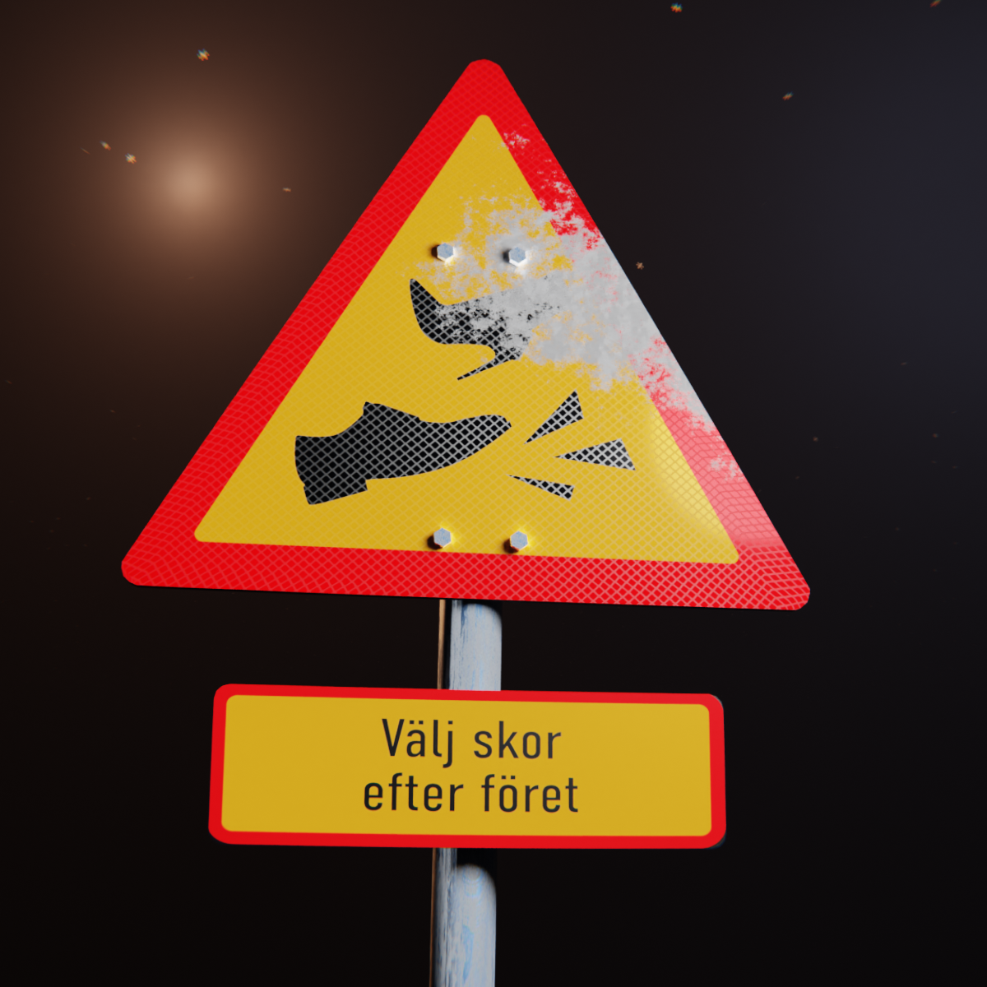
Håll dig på benen16-29.1.2023
Hur blir kampanjen synlig?
Ett tipsmeddelande publiceras i december (sju tips).
Ett egentligt meddelande publiceras i början av kampanjen​.
Yle-spot vecka 3. ​
Testet för Håll dig på benen uppdateras och en utlottning görs i samband med det.
Testet och annat material finns på https://www.kotitapaturma.fi/sv/hall-dig-pa-benen-test/
Avdelningarna har kunnat beställa reflexer och kort att dela ut under sina evenemang.

Slide 9
Att delta i kampanjen
Du kan dela ut kampanjens material i sociala medier med hashtaggen #hålldigpåbenen.
Du kan hålla ett informationstillfälle om olyckor med temat halka eller en avdelningskväll om att förebygga olyckor.
Ta tillsammans med en närstående ett test för Håll dig på benen på https://www.kotitapaturma.fi/sv/hall-dig-pa-benen-test/ och fundera på vad ni själva kan göra för att undgå att halka.
Uppmuntra människor du träffar att besöka https://www.kotitapaturma.fi/sv/hall-dig-pa-benen-test/ och utnyttja kampanjens material för att till exempel välja vinterskor.

Slide 10
Teman för gruppaktiviteter

Slide 11
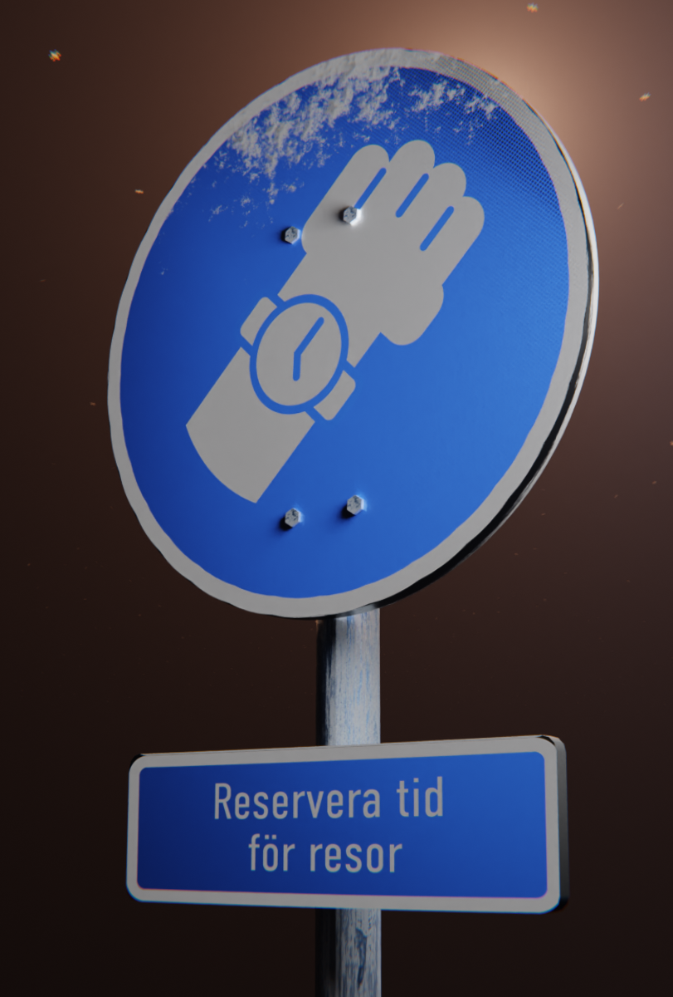
Förslag till gruppaktiviteter
Förslag till gruppuppgifter Planera ett evenemang som främjar trygg gång vintertid. Med hurdana metoder kunde man uppmuntra människor att fästa uppmärksamhet vid säkerhetsfaktorer vid vinterhalka?
Utför testet Håll dig på benen tillsammans på https://www.kotitapaturma.fi/sv/hall-dig-pa-benen-test/ – vem får högsta poäng? ☺
Tips: Webbutbildningen Arjen turvatunti ger många tips för en tryggare vardag. Utbildningen är gratis; den finns här: https://sproppimateriaalit.fi/web/site-382586/state-jurdenrqgircytzr/front-page (endast på finska)

